Slide 1
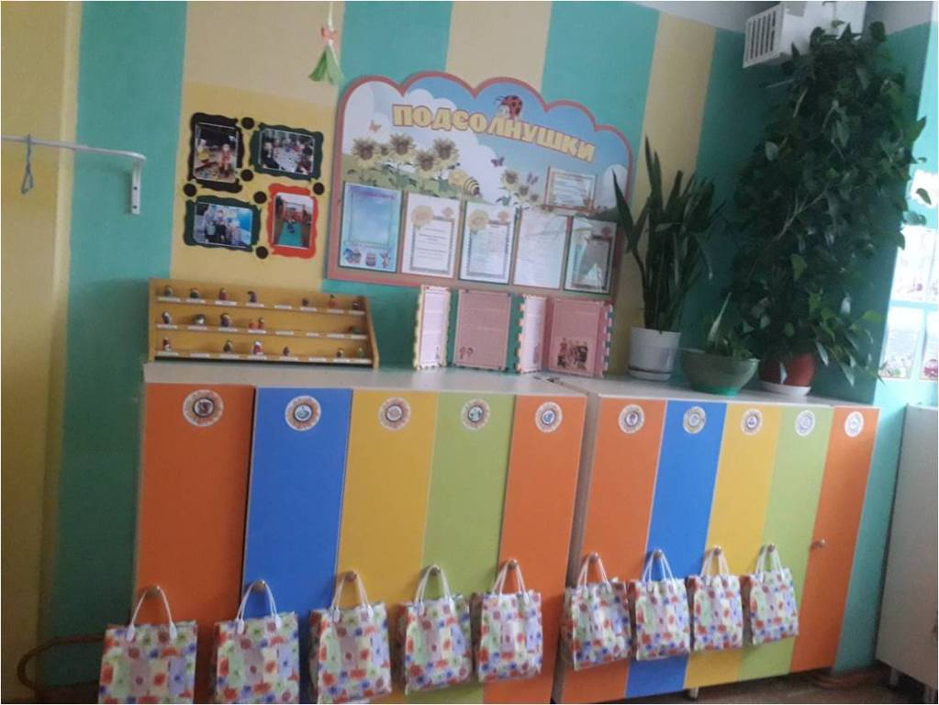
Предметно-развивающая
среда
в подготовительной к школе группе
«Подсолнушки»
Педагоги:
Чеусова Ирина Владимировна
Елистратьева Елена Алексеевна

Slide 2
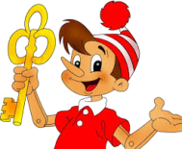
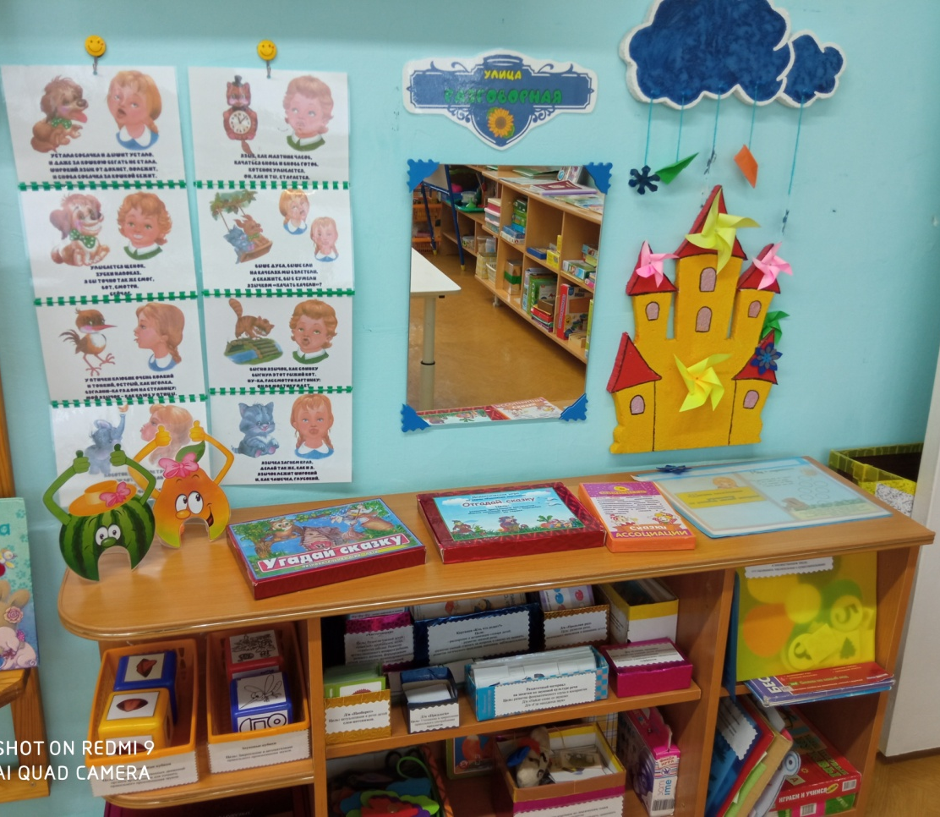
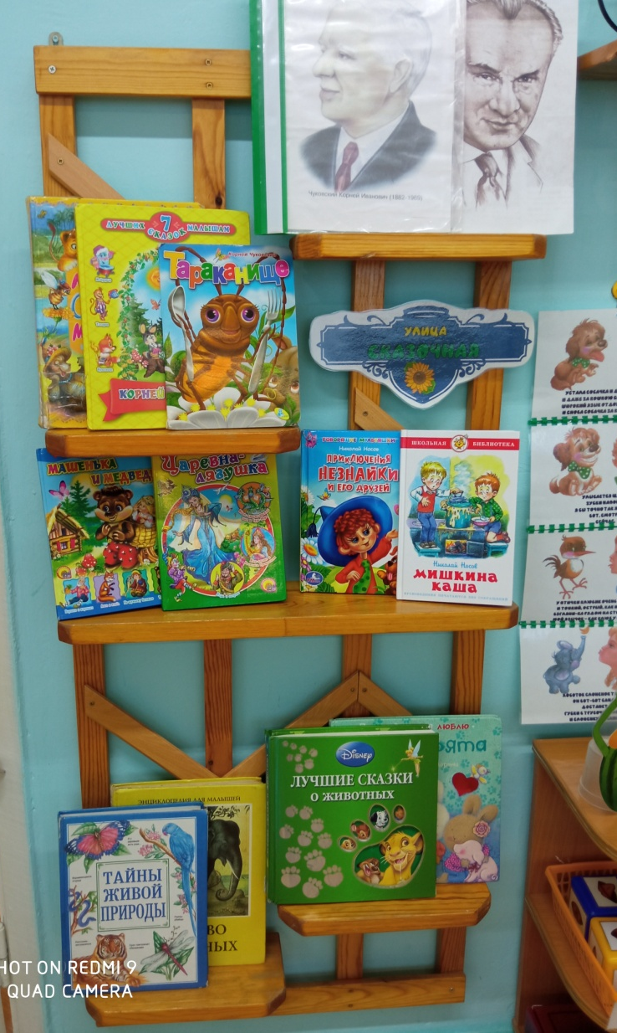
Центр «Речевого развития»
ПРОСПЕКТ
«СКАЗОЧНЫЙ»
УЛИЦА
«РАЗГОВОРНАЯ»

Slide 3
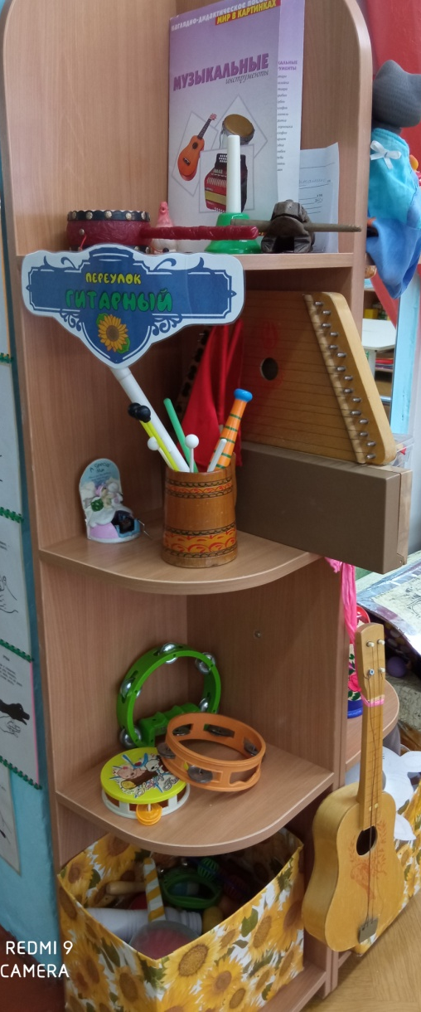
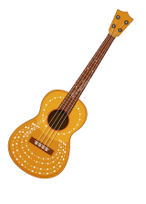
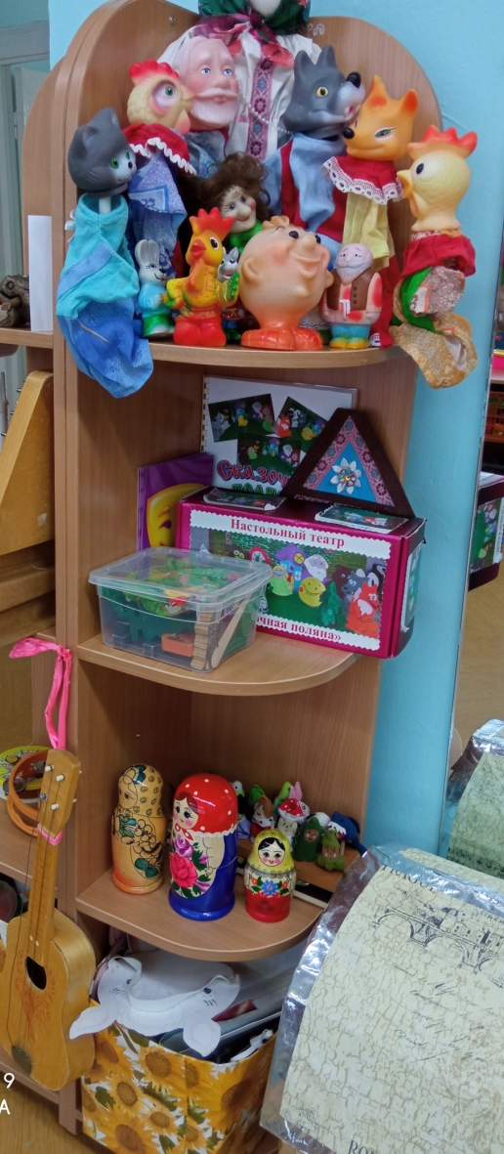
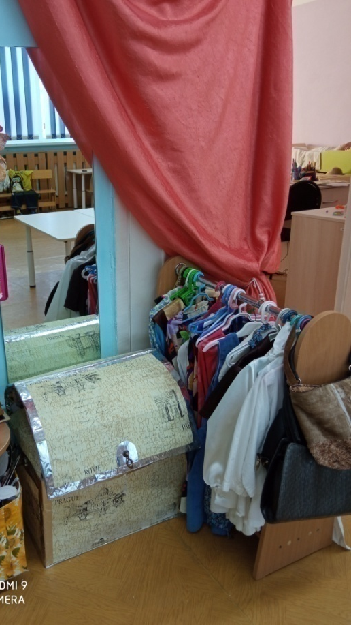
Центр «Музыкально-театрализованной
деятельности»
ПЕРЕУЛОК
ПРОЕЗД
«ГИТАРНЫЙ»
«ТЕАТРАЛЬНЫЙ»

Slide 4
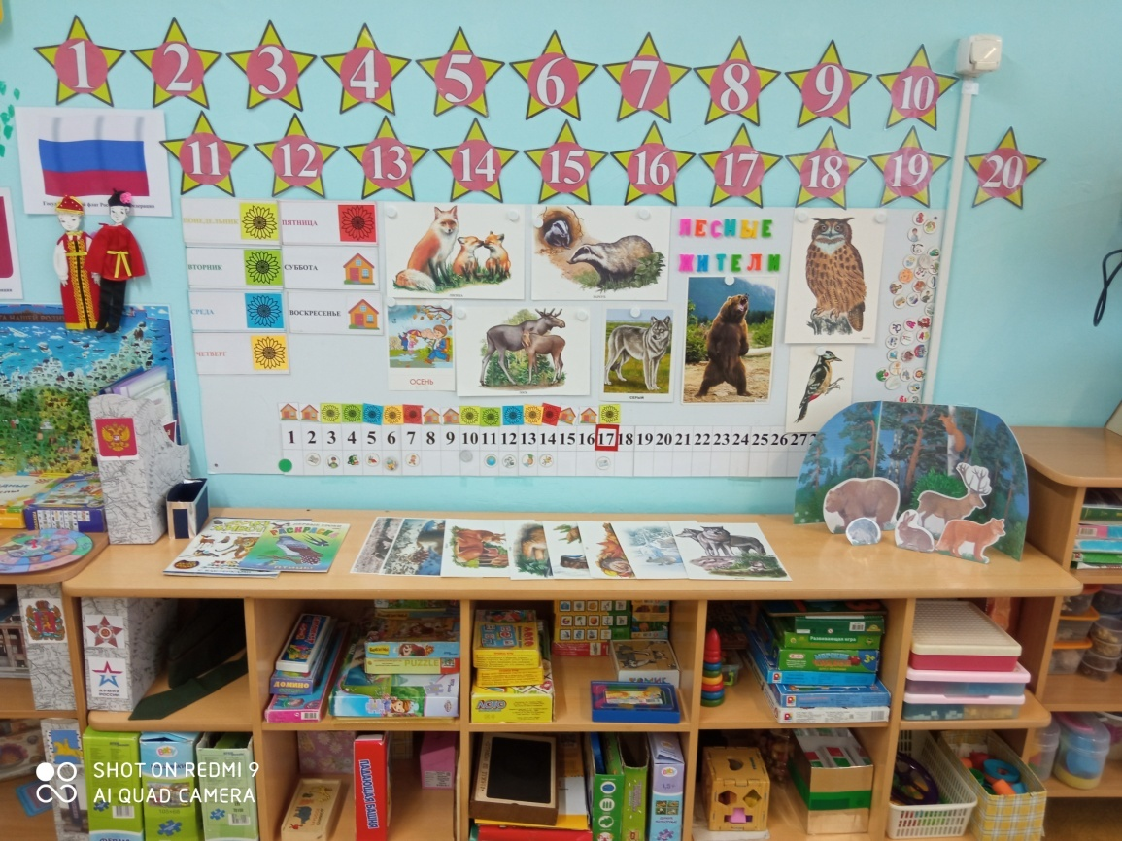
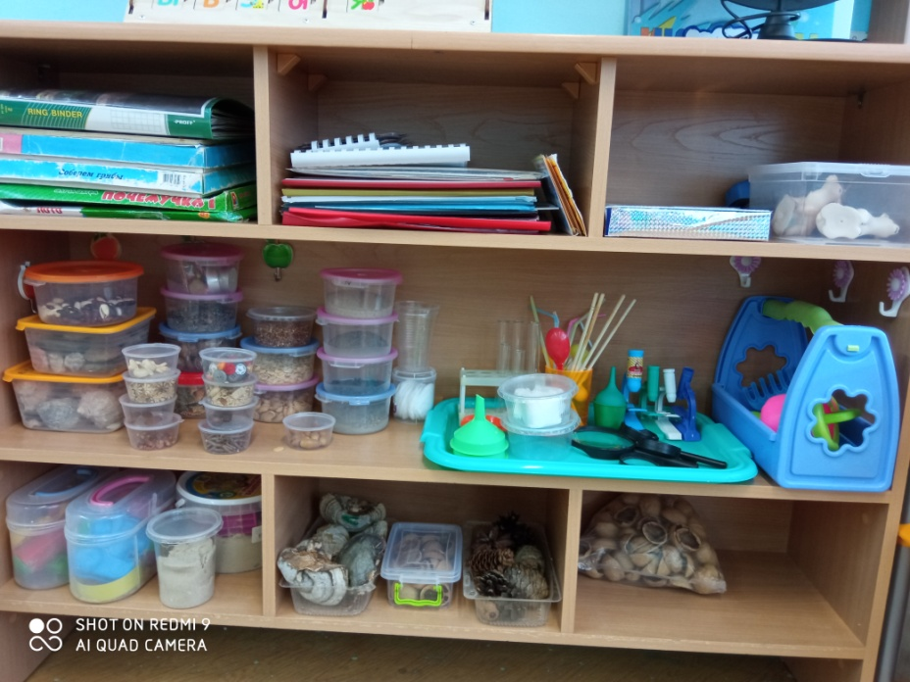
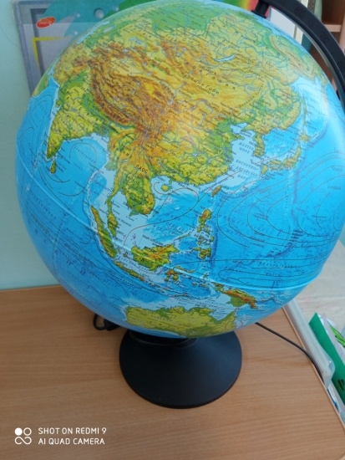
Центр «Познания»
УЛИЦА
«ЭКСПЕРИМЕНТАЛЬНАЯ»
КВАРТАЛ
«ИНТЕЛЕКТУАЛЬНЫЙ»

Slide 5
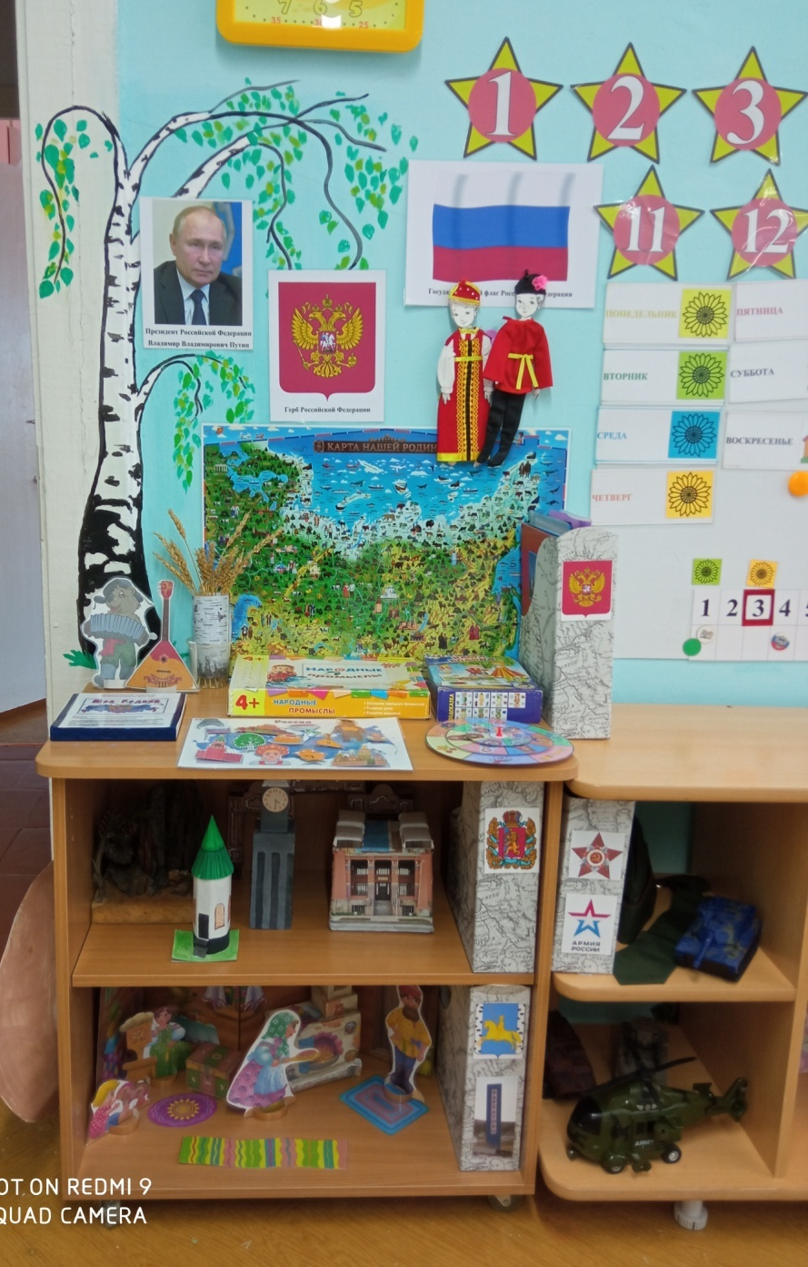
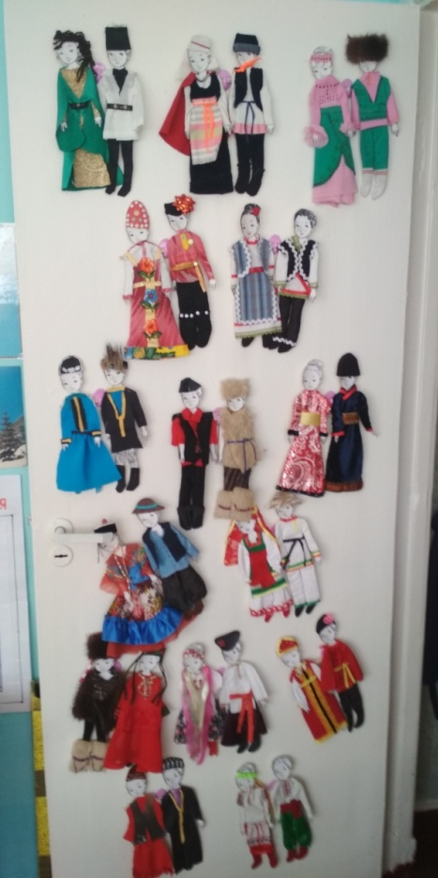
Центр «Нравственно-патриотического воспитания»
ПЛОЩАДЬ
«ПАТРИОТИЧЕСКАЯ»

Slide 6
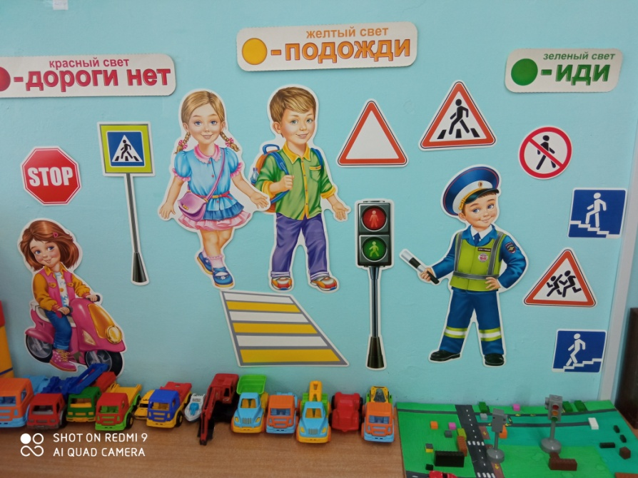
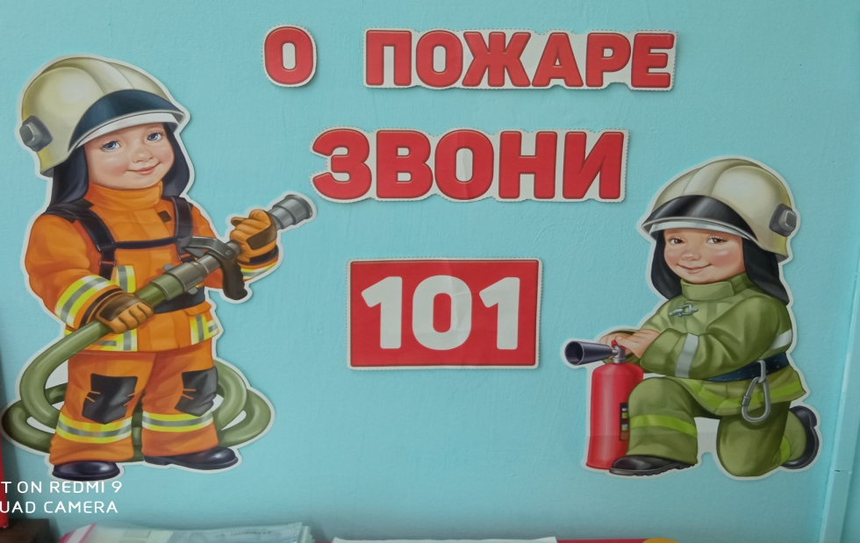
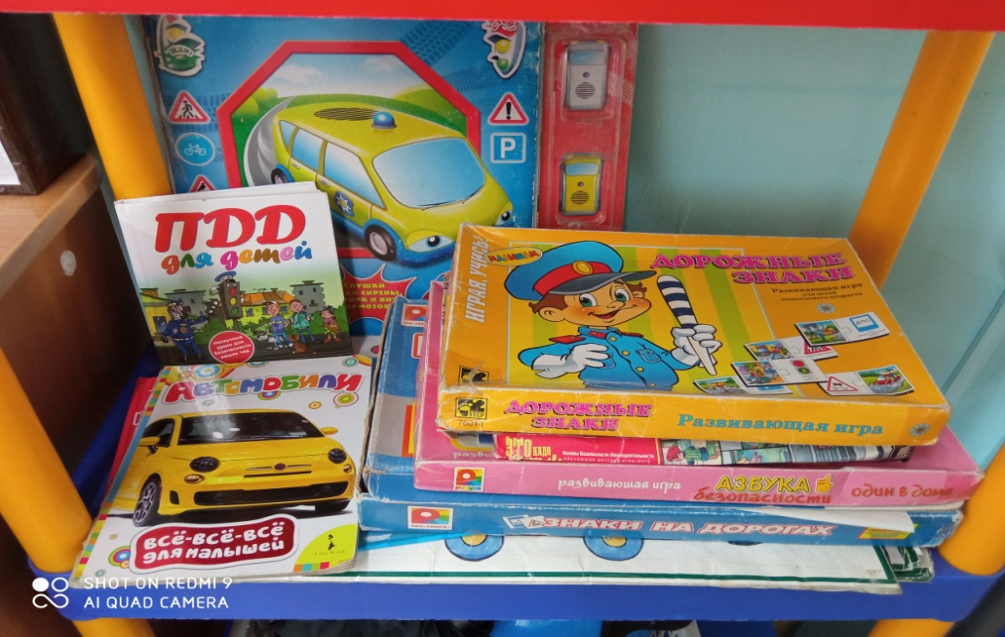
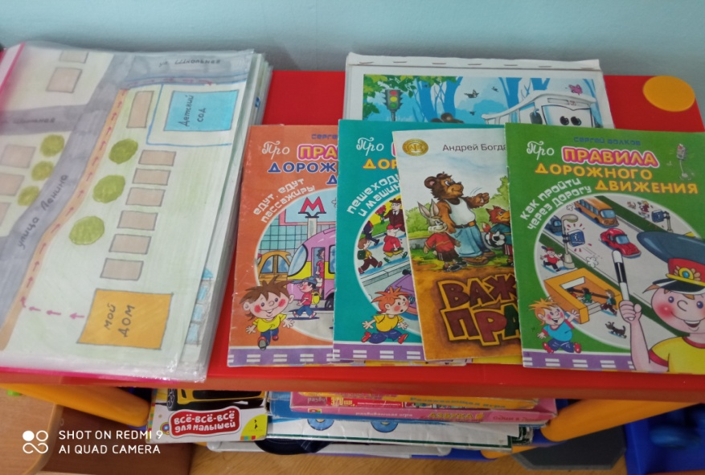
Центр «Безопасности»
АЛЛЕЯ
«БЕЗОПАСНОСТИ»

Slide 7
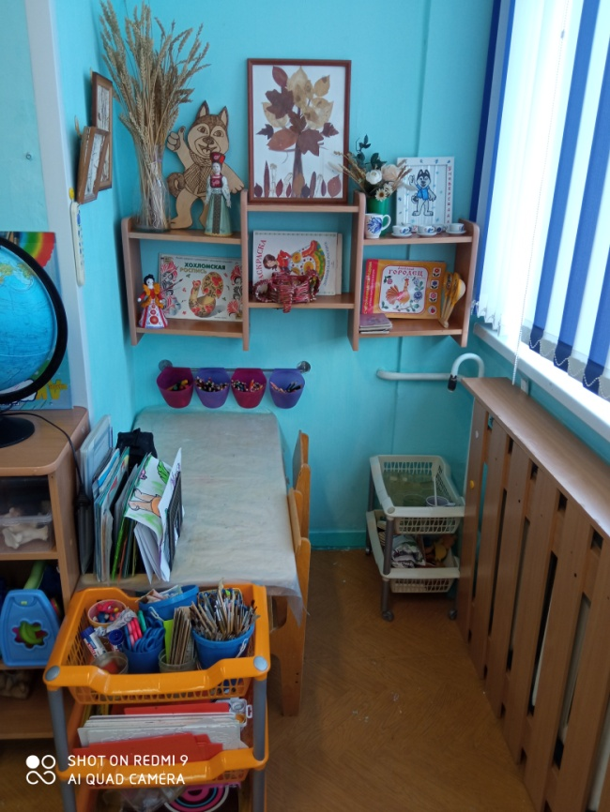
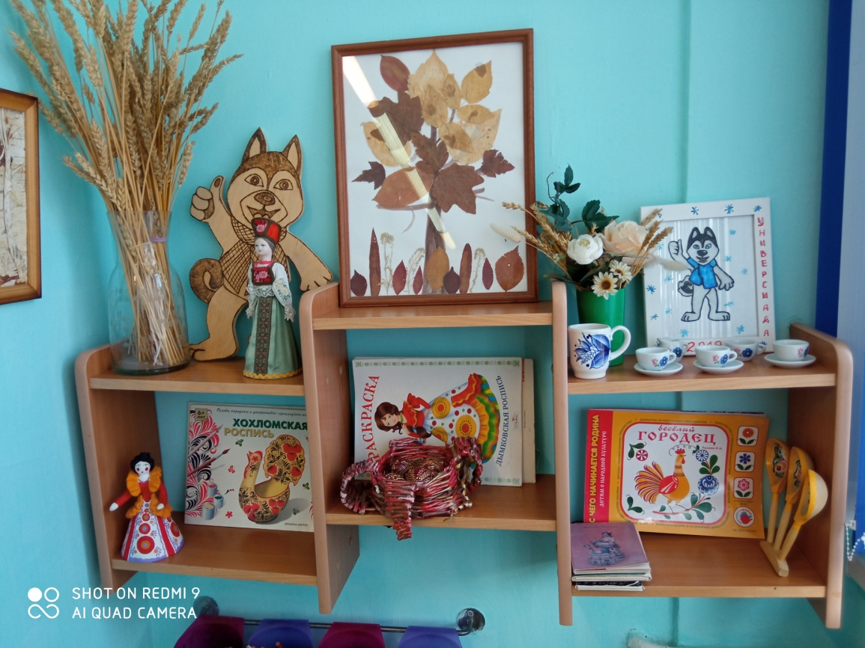
Центр «Творческая мастерская»
БУЛЬВАР
«ЖИВОПИСНЫЙ»

Slide 8
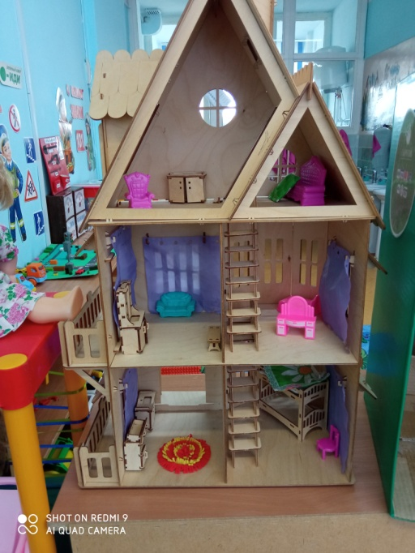
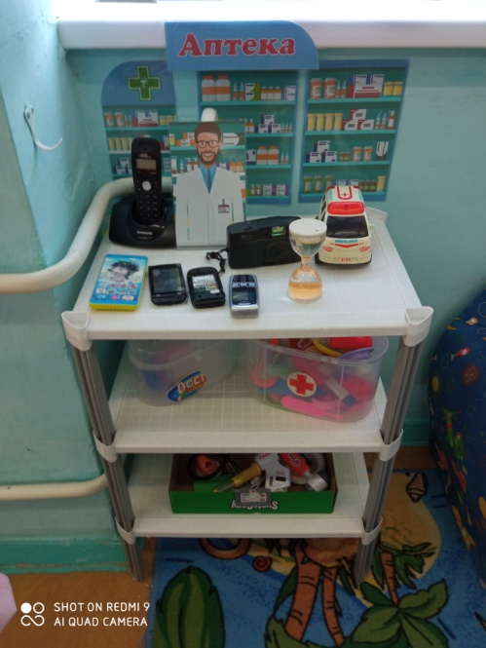
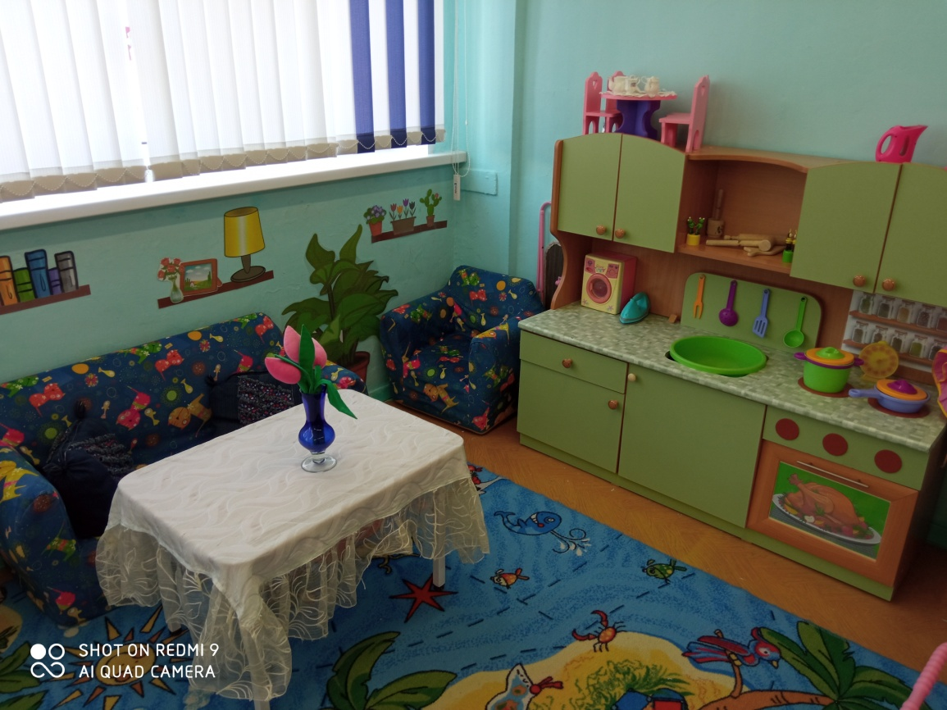
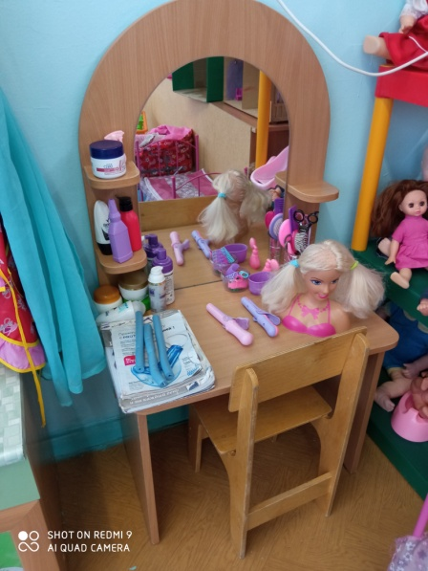
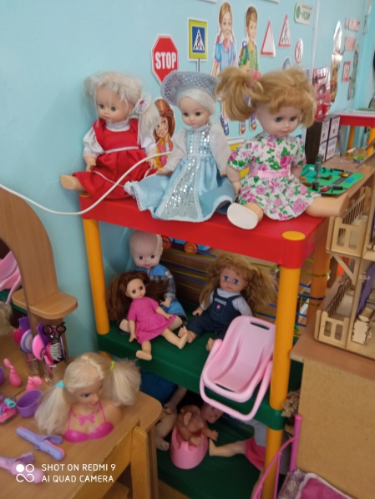
Центр «Игровой активности и сюжетно-ролевых игр»
ПАРК
РАЗВЛЕЧЕНИЙ

Slide 9
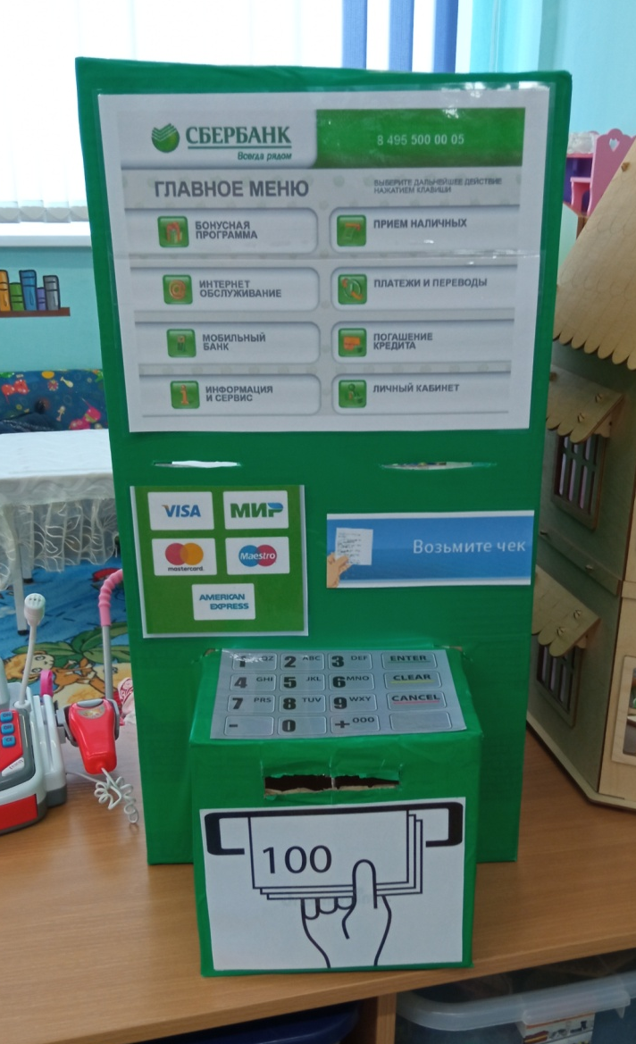
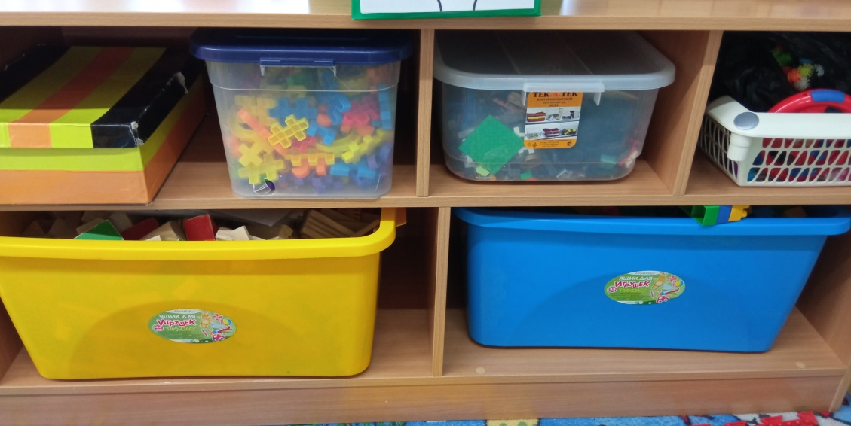
Центр «Финансовой грамотности»
Центр «Конструирования»
ПРОЕЗД
«СТРОИТЕЛЬНЫЙ»
СКВЕР
«БАНКОВСКИЙ»

Slide 10
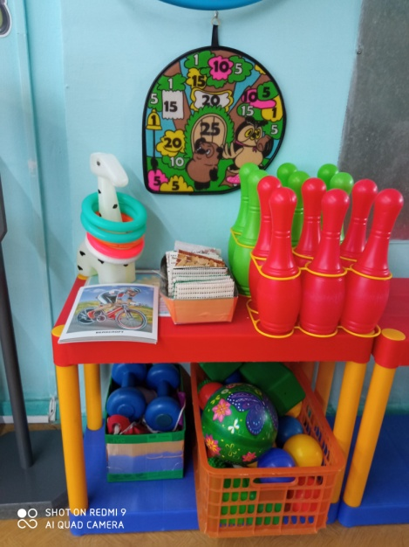
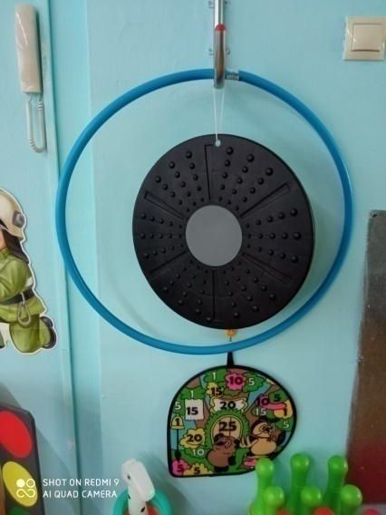
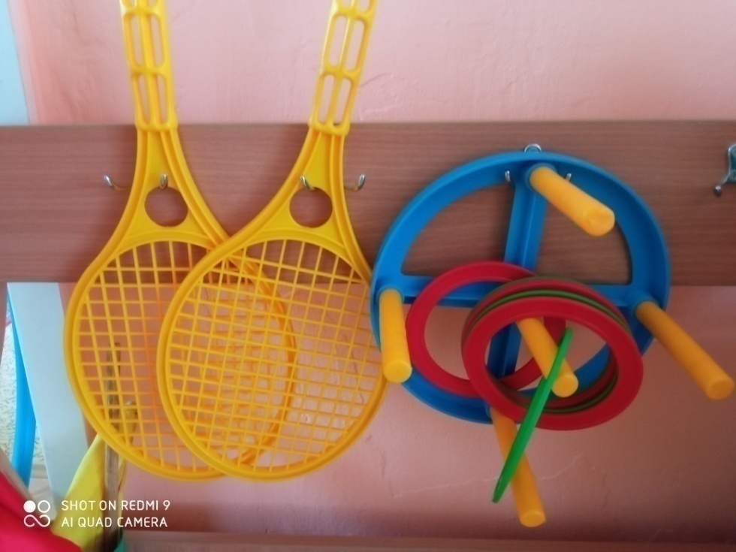
Центр «Двигательной активности»
ПРОЕЗД
«ОЛИМПИЙСКИЙ»

